Slide 1
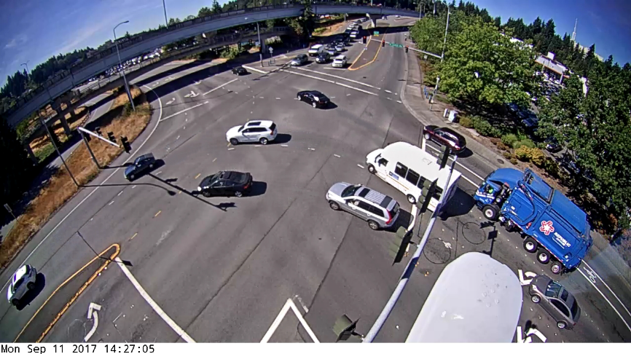

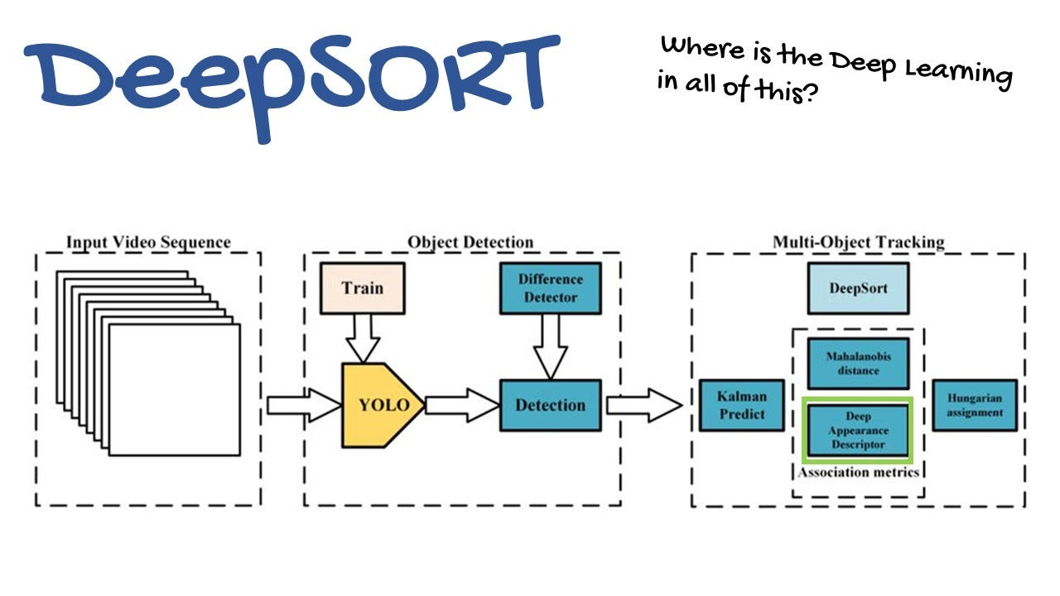
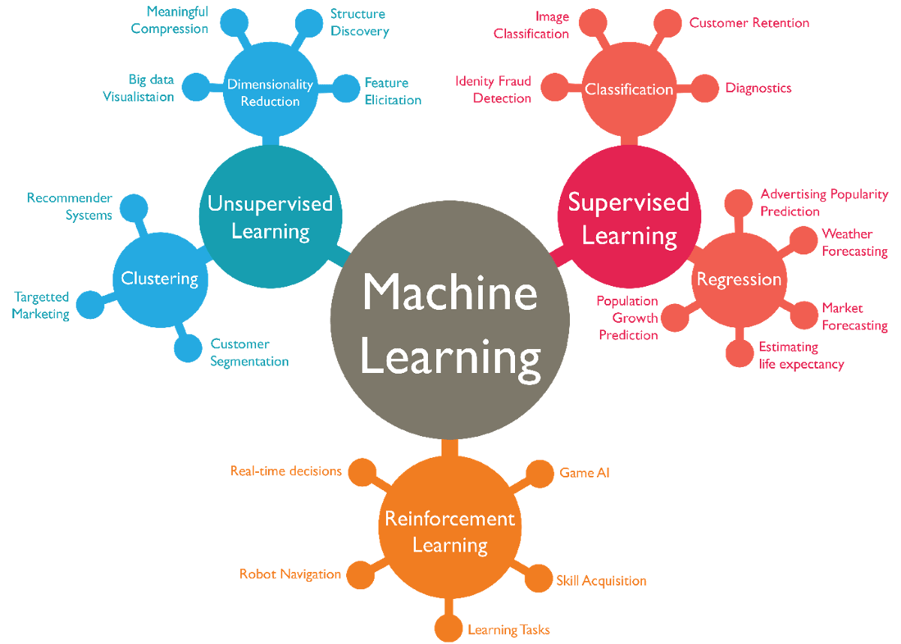
Trajektória előrejelzés machine learningel
Trajektóriák előrejelzése (predikció) a klasszifikációk alapján
Supervised
Trajektóriák megkülönböztetése: klaszterezés
Unsupervised
Objektumok megkülönböztetése
Rendőrlámpa vs. autó
Objektum mozgásának követése

Slide 2
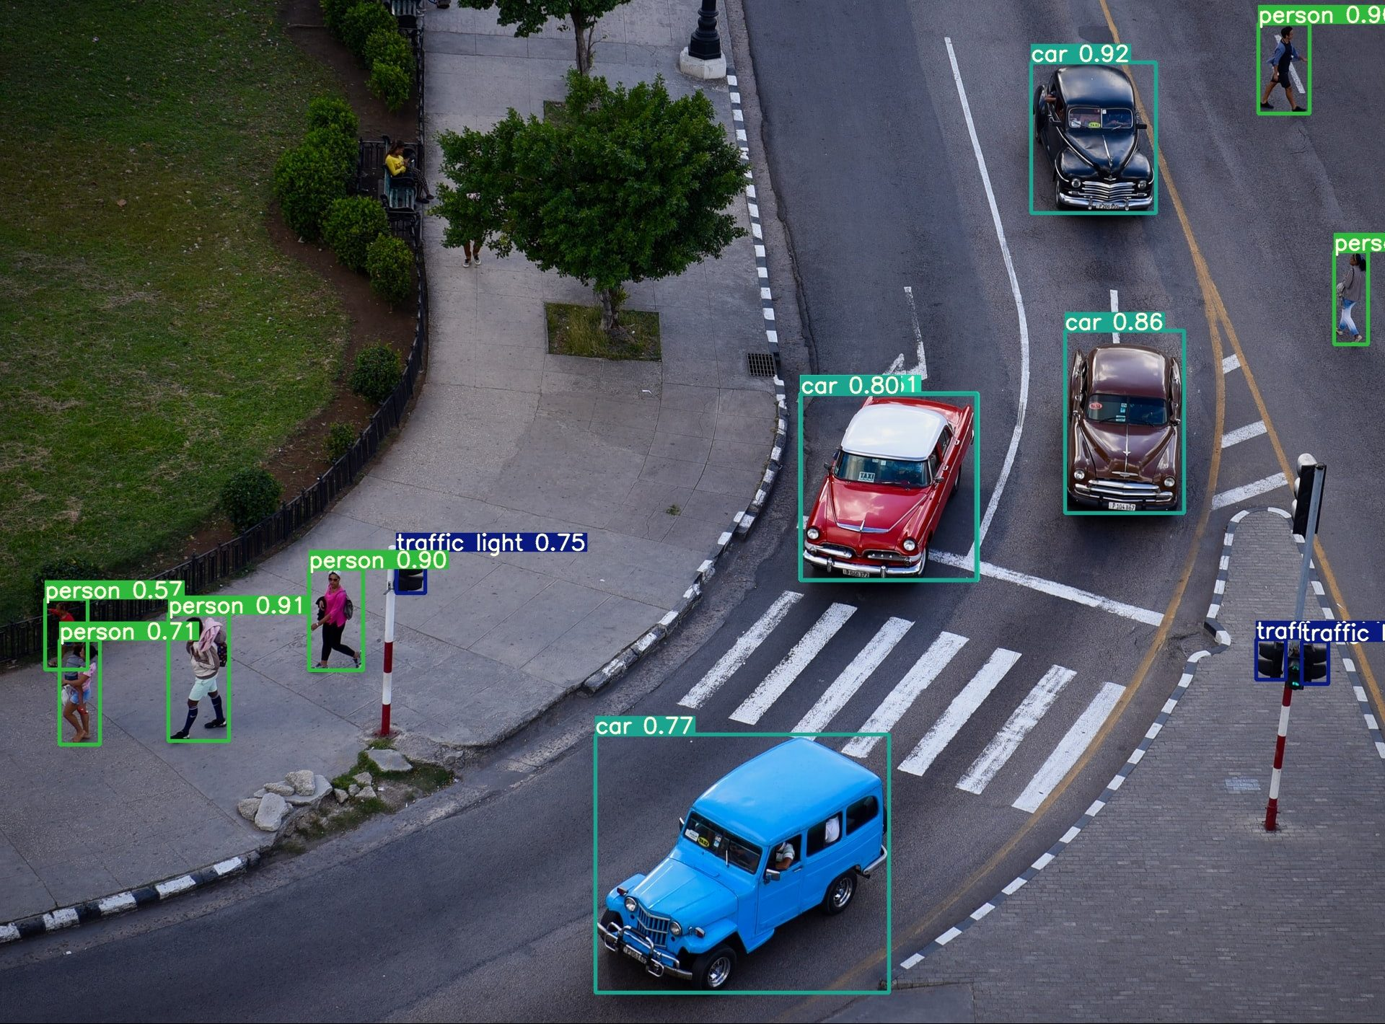
Objektum felismerés

Slide 3
Objektum követés

Slide 4
Machine learning / Gépi tanulás

Slide 5
Unsupervised / Felügyelet nélküli

Slide 6
Supervised / Felügyelt

Slide 7
Kiértékelés

Slide 8
Használati esetek

Slide 9
Trajektóriák előrejelzése (predikció) a klasszifikációk alapján
Supervised
Trajektóriák megkülönböztetése: klaszterezés
Unsupervised
Objektumok megkülönböztetése
Rendőrlámpa vs. autó
Objektum mozgásának követése

